Slide 1
CERERE FINANȚARE
SECȚIUNE C.2

Slide 2
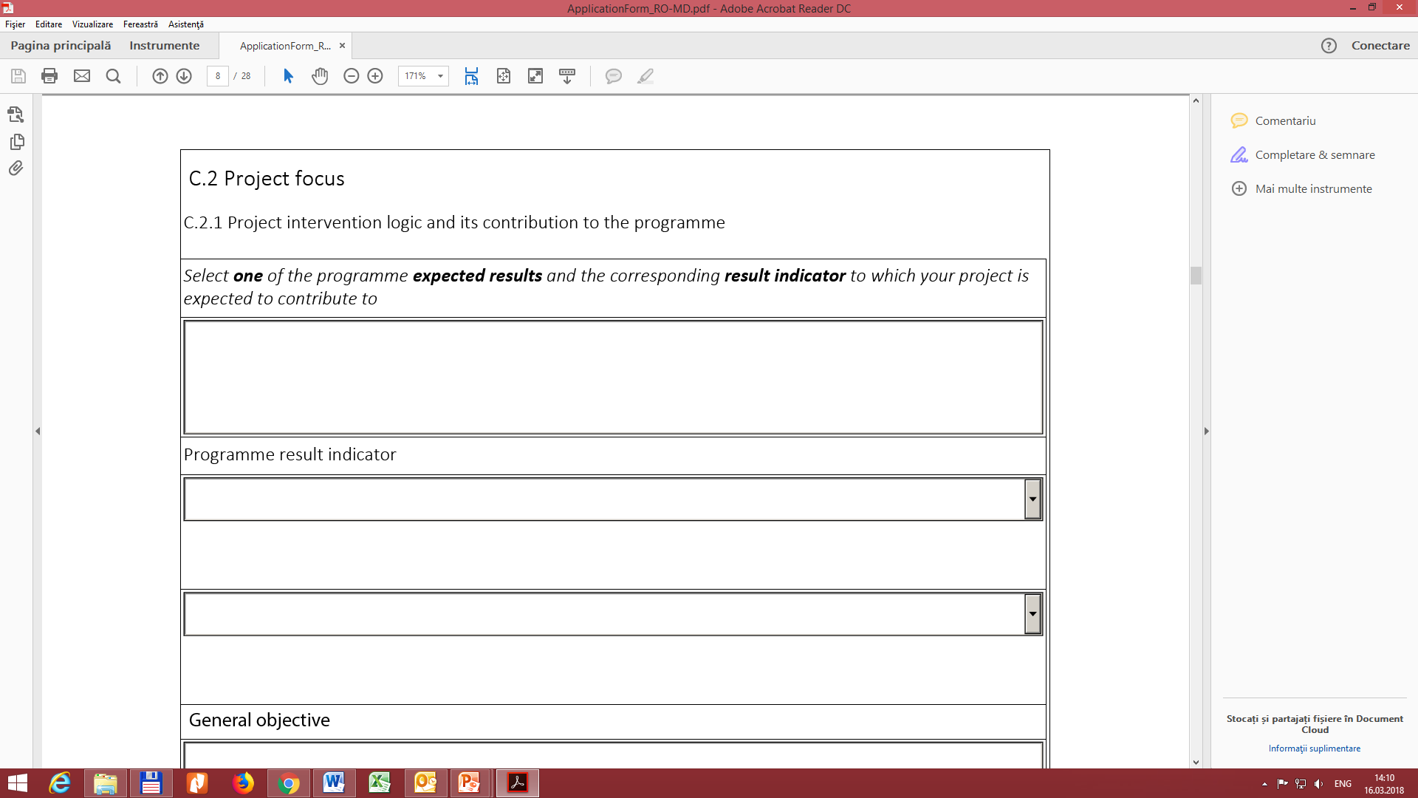
Obiectiv general / Indicatori de rezultat
The programme expected result / Rezultatul de program (impactul programului) și result indicator / indicatorul de rezultat vor fi selectați din Anexa H2 Programme
indicators
per priority.

Slide 3
OBIECTIVE
Obiectivul general: Impactul general la a cărui dezvoltare contribuie proiectul (la nivel sectorial, la nivel de acoperire teritorială; asigură legătura cu politici, sectoare etc.).
Indicatorii, în cazul nostru Indicatori de rezultat: măsoară nivelul până la care proiectul a adus o contribuție la obiectivul general. (sunt utilizați în evaluarea rezultatelor programului. Proiectele nu vor avea incluse activități de colectare a acestor date – sunt date statistice, având surse de verificare independente).
Obiectivul specific: Rezultatul dezvoltat până la finalul proiectului (specific, beneficiile așteptate pentru grupurile țintă).
Indicatorii, în cazul nostru Indicatori de output (din lista comună sau nu): răspund la întrebarea cum știm dacă obiectivele specifice au fost atinse? Acești indicatori ar trebui să includă informații / detalii privind cantitatea, calitatea și durata / perioada.

Slide 4
Programme expected result / Rezultatul de program așteptat
Priority | Programme expected result
1.1 – Institutional cooperation in the educational field for increasing access to education and quality of education | Enhanced cooperation between educational institutions leading to an increase in quality of the education programs available in the eligible area, as well as improving accessibility to education and ensuring appropriate, labour market relevant skills of the graduates
1.2- Promotion and support to research and innovation | Improved pre-conditions for sustained cooperation in the field of research and innovation contributing to economic development of the region
2.1- Preservation and promotion of the cultural and historical heritage | Restored cultural and historical sites that enhance the cross – border touristic potential of the eligible area.
3.1 Development of cross border transport and ICT infrastructure | 1.Increased mobility of persons and goods in the eligible area through a modernized transport network 2. Improved integrated ICT networks and facilities to support the cross –border connections.
4.1 Support to the development of health services and access to health | Improved health condition of citizens in the eligible area and reduced risks for human epidemiology hazards.
4.2 – Support to joint activities for the prevention of natural and man-made disasters as well as joint actions during emergency situations | Reduced risks for natural or man-made disasters and better joint emergency situation management systems in place in the eligible area.
4.3 Prevention and fight against organised crime and police cooperation | Increased efficiency of the police, border police and custom services in coping with cross border organized crime, increased level of trust and confidence of the citizens in these structures
Anexa H2
- fragment

Slide 5
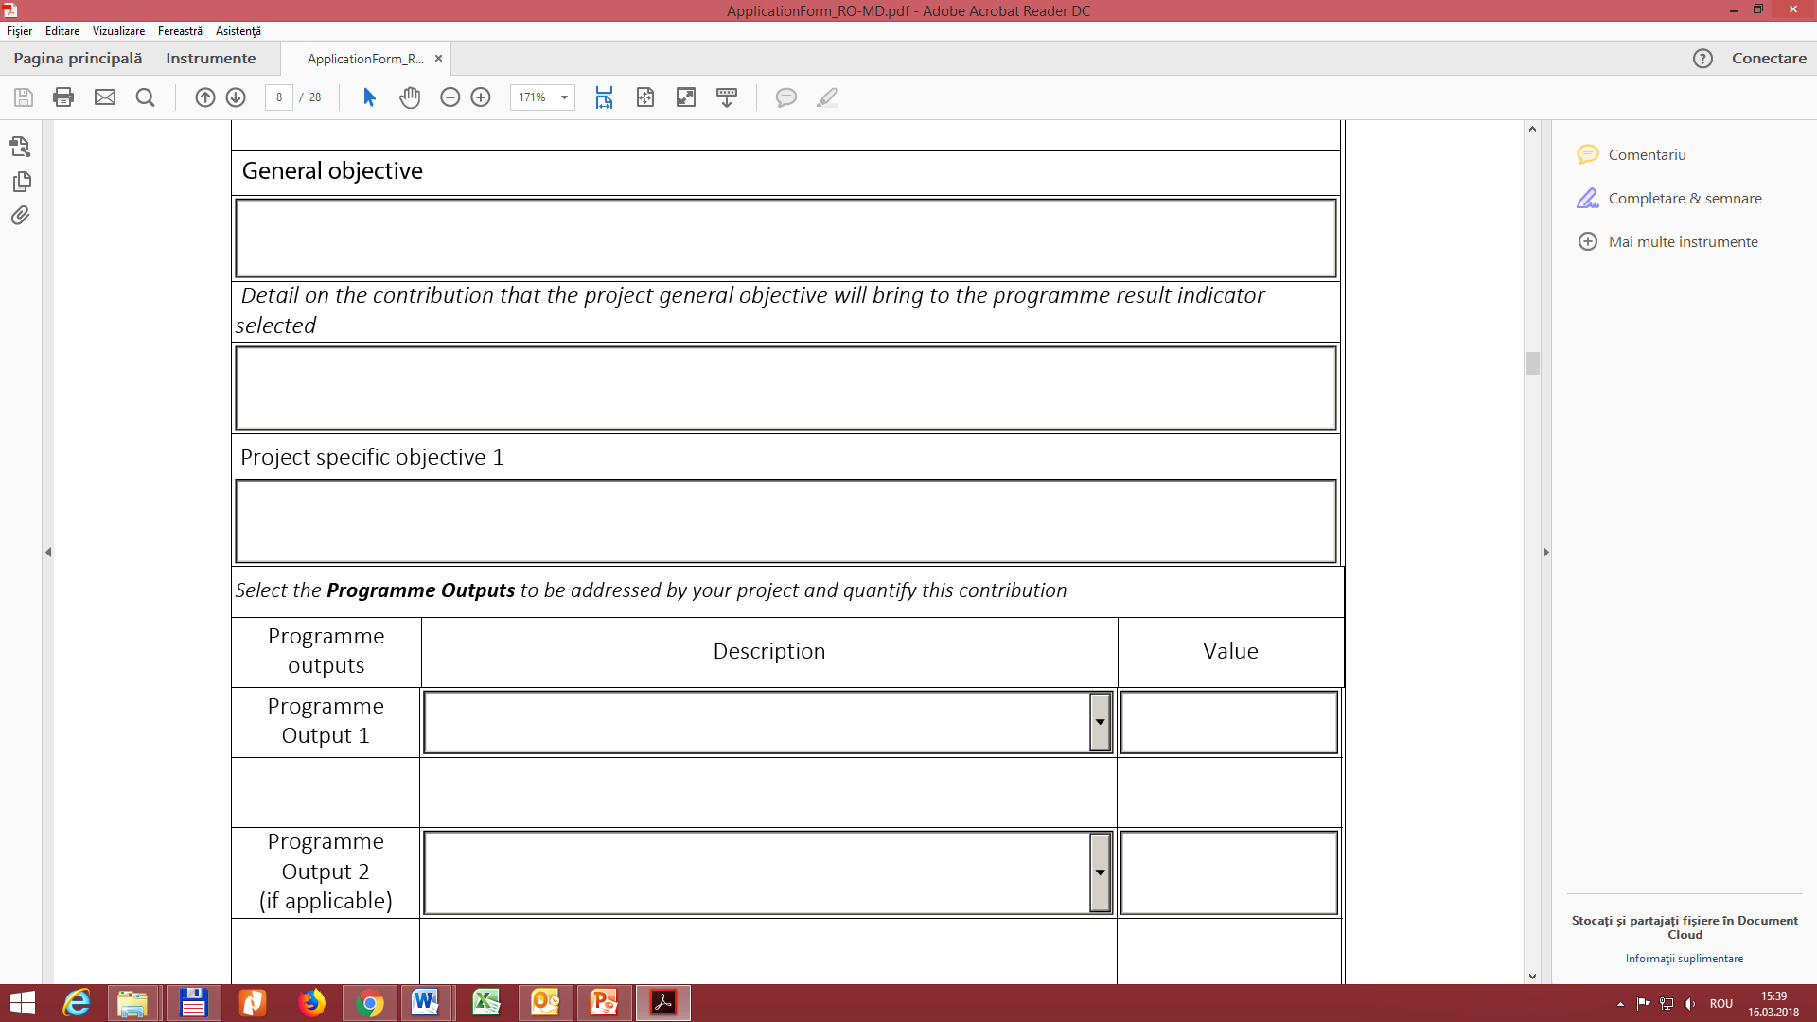
Obiective specifice / Indicatori de output

Slide 6
Result indicators / Indicatori de rezultat
Anexa H2 - fragment
Priority | Result indicator | Indicator value
1.1 – Institutional cooperation in the educational field for increasing access to education and quality of education | RI 111 Percent of tertiary education students in eligible area out of total no. of students RI 112 Employment rate in the eligible area | Increase of 3% (target value 21% - baseline 18% = 3%) Increase of 2.55% (target value 45% - baseline 42.45% = 2.55%)
1.2- Promotion and support to research and innovation | RI 121 Number of filed patents applications in the eligible area | Increase of 21 (target value of 443 - baseline of 422 = 21)
2.1- Preservation and promotion of the cultural and historical heritage | RI 211 Number of overnight stays in the eligible area | Increase of 103,243 (target value of 2,173,500 - baseline of 2,070,257 = 103,243)
3.1 Development of cross border transport and ICT infrastructure | RI 311 Cross border traffic volume (by rail, road) RI 312 Connectivity rate in the eligible area | Increase of 184,236 (target value of 3,868,962 - baseline 3,684,726 = 184,236) Increase of 18% (target value 60% - baseline 42% = 18%)
4.1 Support to the development of health services and access to health | RI 411 Number of newly registered cases of illness | Decrease of 278 (baseline of 2,780 - target value of 2,502 = 278)
4.2 – Support to joint activities for the prevention of natural and man-made disasters as well as joint actions during emergency situations | RI 421 Average response time for emergency situations in the eligible area | Decrease of 1’03’’’(baseline of 15’06’’ - target value of 14’03’’’= 1’03’’’)
4.3 Prevention and fight against organised crime and police cooperation | RI 431 Increase of the ratio of annual number of persons crossing the border to the number of customs personnel directly employed at the border crossing points RI 432 Level of trust of citizens in the police | Increase of 996 (target value of 7635 - baseline of 6639 = 996) (15% increase) Increase of 4.95% (target value 43% - baseline 38.05% = 4.95%)

Slide 7
Descrierea proiectului | Indicatori | Surse de verificare
Obiectiv general - Impactul general la a cărui dezvoltare contribuie proiectul (la nivel sectorial, la nivel de acoperire teritorială; asigură legătura cu politici, sectoare etc.). | Indicatori de rezultat: măsoară nivelul până la care proiectul a adus o contribuție la obiectivul general. (sunt utilizați în evaluarea rezultatelor programului. Proiectele nu vor avea incluse activități de colectare a acestor date – sunt date statistice, având surse de verificare independente). | Surse de informare șI metode de calcul sau colectare și raportare sunt descrise și explicate în Anexa IV Report on indicators a POC RO-MD 2014-2020.
Obiectiv specific - Rezultatul dezvoltat până la finalul proiectului (specific, beneficiile așteptate pentru grupurile țintă). | Indicatori de output (din lista comună sau nu): răspund la întrebarea „cum știm dacă obiectivele specifice au fost atinse?” Acești indicatori ar trebui să includă informații / detalii privind cantitatea, calitatea și durata / perioada. | Surse de informare șI metode de calcul sau colectare și raportare sunt descrise și explicate în Anexa IV Report on indicators a POC RO-MD 2014-2020.
Rezultatele proiectului – Rezultatele directe, tangibile, pe care le livrează proiectul (aflate sub controlul managementului proiectului). | Răspund la întrebarea „cum știm dacă rezultatele proiectului au fost atinse?” Acești indicatori ar trebui să includă informații / detalii privind cantitatea, calitatea și durata / perioada. | Surse de informare șI metode de calcul sau colectare și raportare, inclusiv răspuns privind cine, când, cum.
Activități – Sarcinile care trebuie derulate pentru a livra rezultatele planificate ale proiectului | Resurse / mijloace | Costuri / buget

Slide 8
1.
DACĂ sunt asigurate resurse adecvate, ATUNCI activitățile pot fi implementate / desfășurate;
DACĂ activitățile sunt desfășurate, ATUNCI rezultatele proiectului pot fi obținute;
DACĂ rezultatele proiectului sunt obținute, ATUNCI obiectivul specific este atins;
DACĂ obiectivul specific este atins, ATUNCI acesta trebuie să contribuie la obiectivul general
2.
DACĂ dorim ca contribuim la obiectivul general, ATUNCI trebuie să atingem obiectivul specific
DACĂ dorim să atingem obiectivul specific, ATUNCI trebuie să obținem rezultatele proiectului
DACĂ dorim să obținem rezultatele proiectului, ATUNCI trebuie să implementăm / desfășurăm activitățile;
DACĂ dorim să implementăm / desfășurăm activitățile, ATUNCI trebuie să utilizăm resursele identificate.

Slide 9
Obiective specifice / Indicatori de output

Slide 10
Indicatori de output – Anexa H.2
1.1 – Institutional cooperation in the educational field for increasing access to education and quality of education | COI 111 | Number of institutions using programme support for cooperation in education, R&D and innovation. | 20
 | OI 112 | Number of people benefitting from all types of activities that received funding within the CBC programme | 5,000
 | OI 113 | Number of rehabilitated / modernized educational institutions | 5
1.2- Promotion and support to research and innovation | COI 121 | Number of institutions using programme support for cooperation in R&D and innovation | 5
2.1- Preservation and promotion of the cultural and historical heritage | COI 211 | Number of institutions using programme support for promoting local culture and preserving historical heritage | 10
 | COI 212 | Number of improved cultural and historical sites | 5
3.1 Development of cross border transport and ICT infrastructure | COI 311 | Total length of reconstructed or upgraded roads | 12 km
 | OI 312 | Number of joint mechanisms to support improvement of cross-border infrastructure (joint planning documents including: strategies, plans, action plans; as well as multi-modal facilitation mechanisms) developed | 5
 | OI 313 | Number of additional ICT based tools developed supporting cross-border cooperation | 5
 | OI 314 | Number of environmentally friendly (carbon-proofed) cross-border transport initiatives developed | 4
4.1 Support to the development of health services and access to health | COI 411 | Population covered by improved health services as a direct consequence of programme support | 200,000
 | OI 412 | Number of medical service infrastructure units improved | 3
4.2 – Support to joint activities for the prevention of natural and man-made disasters as well as joint actions during emergency situations | COI 421 | Population benefiting from flood protection measures | 10,000
 | OI 422 | Number of joint actions, including soft operations, as well as joint infrastructure investments in the field of emergency situations and the prevention of man-made disasters. | 20
4.3 Prevention and fight against organised crime and police cooperation | OI 431 | Number of participants involved in joint capacity building activities (exchanges of experience, study visits, trainings etc) | 300
 | OI 432 | Number of modernized facilities of police, police border and custom services from the eligible area | 10

Slide 11
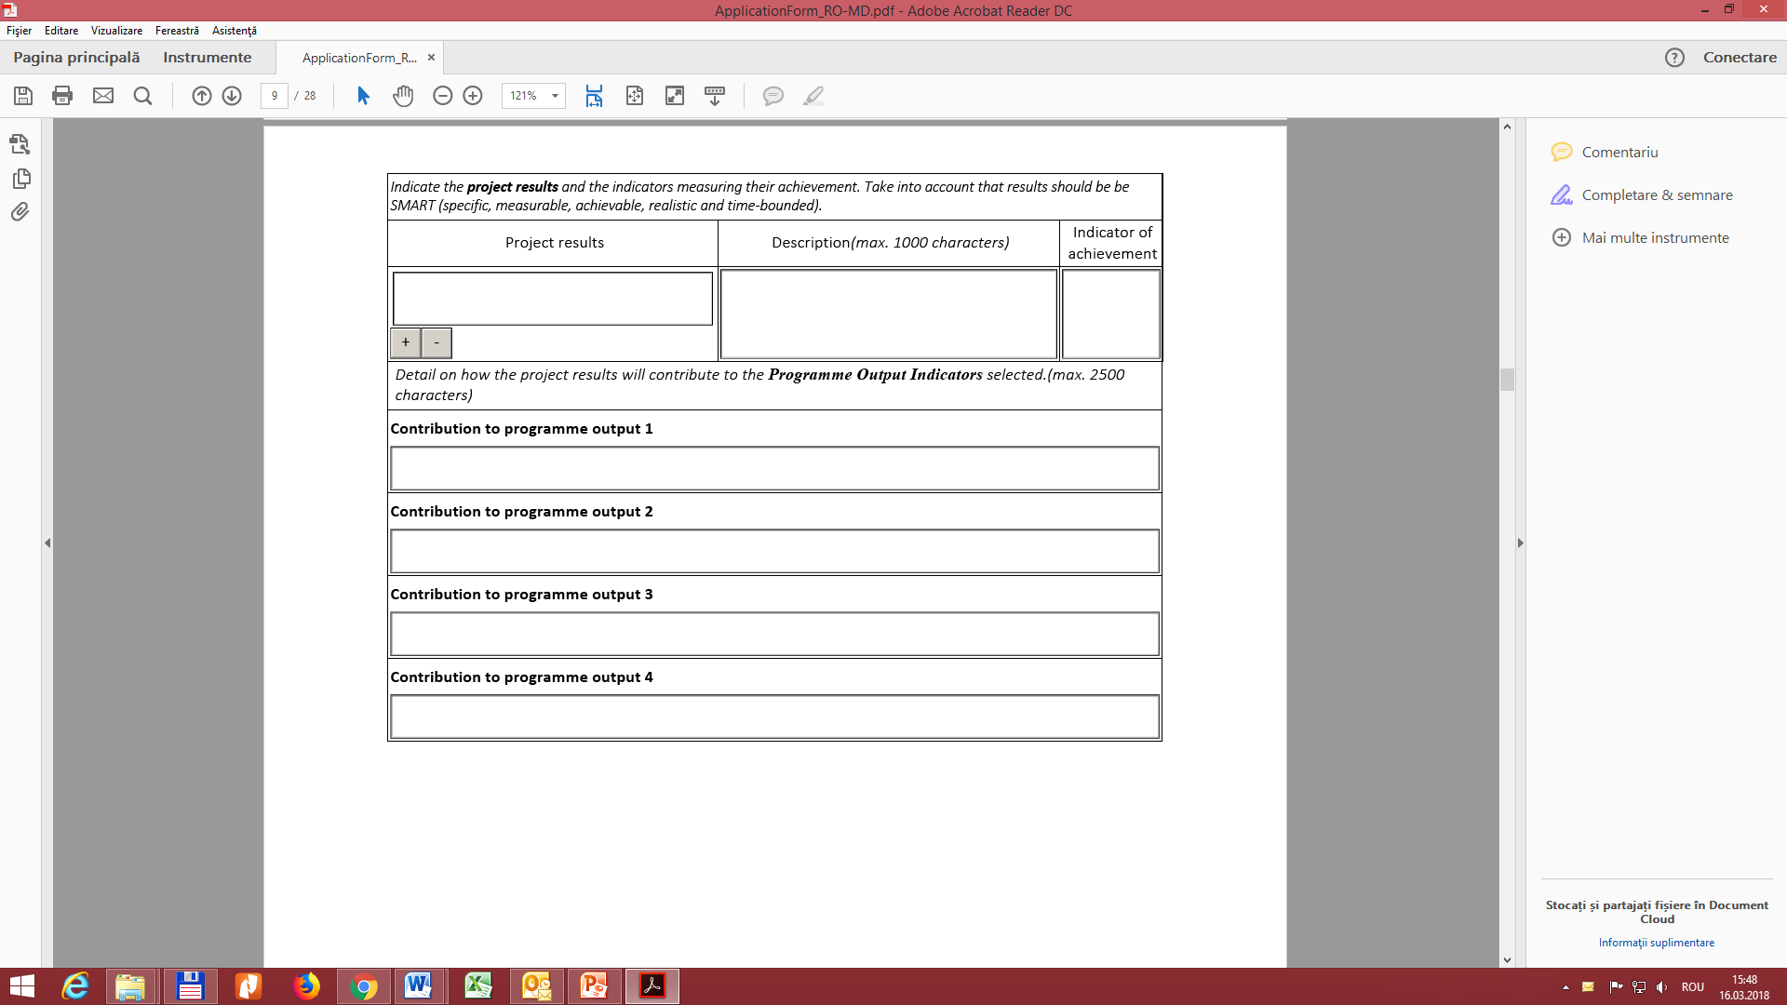
Rezultatele proiectului / Indicatorii de output

Slide 12
Rezultatele proiectului / Indicatorii de output

Slide 13
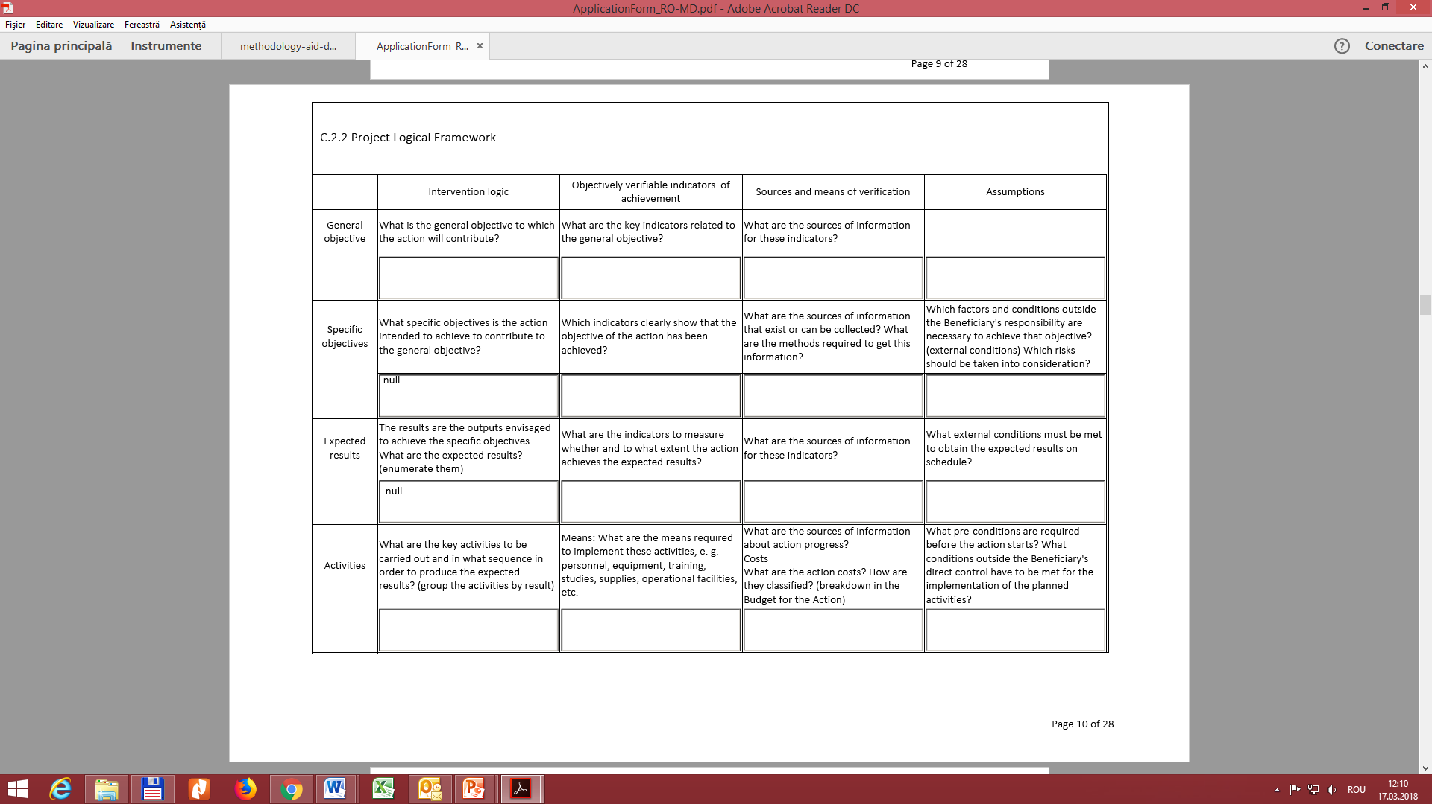
Matricea cadru logic a proiectului

